Slide 1
16-5 电解质溶液的导电机理
Mechanism of Electric Conductance of Electrolyte Solutions

Slide 2
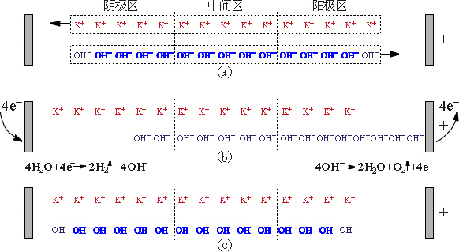
第一类导体→依靠自由电子导电
第二类导体→依靠离子的迁移与电极反应导电
通电后，溶液将变得不均匀！

Slide 3
溶液中的电流由离子迁移提供；电极处电流由电极反应提供，电极反应仅发生在电极-溶液界面层内。
串联电路电流处处相等：

Slide 4
法拉第定律(Faraday’s Law)
当电流通过电解质溶液时，电极反应的反应进度 ξ 与通过的电量 Q 成正比，与反应电荷数 z 成反比。
z＿反应电荷数 ≠ 离子电荷数 z_{i}
F＿法拉第常数 = 96485C⋅mol^{‒1}
1mol电子所具有的电量

Slide 5
同一个电极反应，衡算对象不同，计算过程也不同
ξ =2
取B=Cu，ν_{B}=1/2
1mol Cu →
ξ =1
取B=Cu/2，ν_{B}=1
1mol Cu/2 →
ξ =2
2mol Cu/2 →

Slide 6
同一个电极反应的写法不同，计算过程也不同
1mol H₂O →
取B=H₂O，ν_{B}=2
取B=H₂O，ν_{B}=1/2

Slide 7
例：用强度为0.025A的电流通过硝酸金(Au(NO₃)₃)溶液，当阴极上有1.20gAu(s)析出时，试计算：(a)通过了多少电量？(b)需通电多长时间？(c)阳极上将放出多少体积氧气(STP)？已知Au(s)的摩尔质量为197.0g⋅mol⁻¹。
解：若如下写电极反应并取衡算对象

Slide 8
例：用强度为0.025A的电流通过硝酸金(Au(NO₃)₃)溶液，当阴极上有1.20gAu(s)析出时，试计算：(a)通过了多少电量？(b)需通电多长时间？(c)阳极上将放出多少体积氧气(STP)？已知Au(s)的摩尔质量为197.0g⋅mol⁻¹。
解：

Slide 9
例：用强度为0.025A的电流通过硝酸金(Au(NO₃)₃)溶液，当阴极上有1.20gAu(s)析出时，试计算：(a)通过了多少电量？(b)需通电多长时间？(c)阳极上将放出多少体积氧气(STP)？已知Au(s)的摩尔质量为197.0g⋅mol⁻¹。
解：

Slide 10
例：用强度为0.025A的电流通过硝酸金(Au(NO₃)₃)溶液，当阴极上有1.20gAu(s)析出时，试计算：(a)通过了多少电量？(b)需通电多长时间？(c)阳极上将放出多少体积氧气(STP)？已知Au(s)的摩尔质量为197.0g⋅mol⁻¹。
解：若电极反应改成如下写法，并取衡算对象

Slide 11
例：用强度为0.025A的电流通过硝酸金(Au(NO₃)₃)溶液，当阴极上有1.20gAu(s)析出时，试计算：(a)通过了多少电量？(b)需通电多长时间？(c)阳极上将放出多少体积氧气(STP)？已知Au(s)的摩尔质量为197.0g⋅mol⁻¹。
解：

Slide 12
例：用强度为0.025A的电流通过硝酸金(Au(NO₃)₃)溶液，当阴极上有1.20gAu(s)析出时，试计算：(a)通过了多少电量？(b)需通电多长时间？(c)阳极上将放出多少体积氧气(STP)？已知Au(s)的摩尔质量为197.0g⋅mol⁻¹。
解：

